Slide 1
Жилые помещения
Виды жилых помещений

Slide 2
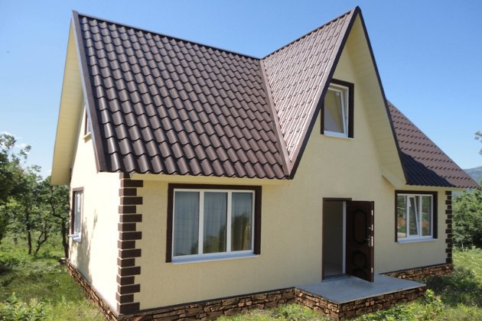
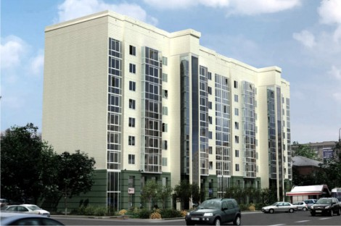
Жилищами человека являются: дом, квартира, общежитие.

Slide 3
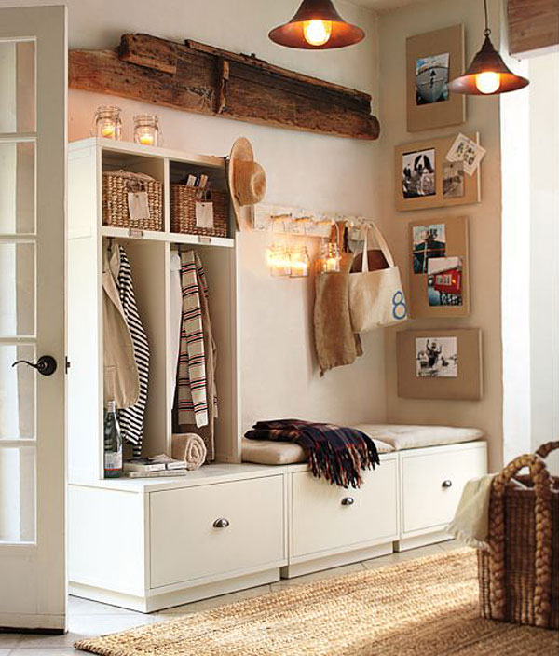
Прихожая
Прихожей или коридор называют помещение, расположенное после входа, в котором можно снять верхнюю одежду и обувь.

Slide 4
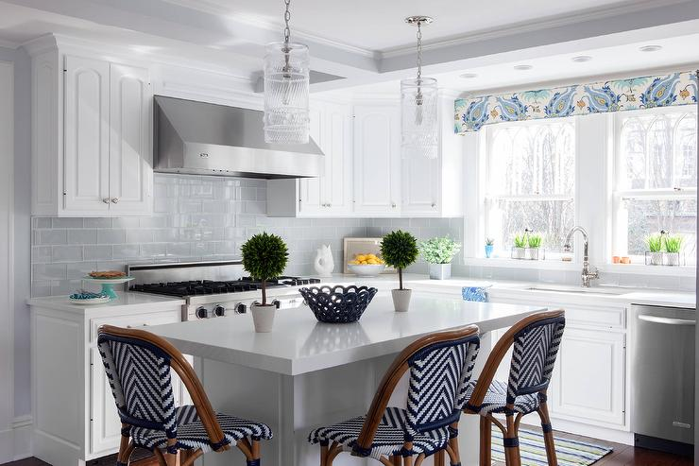
Кухня
Кухня — помещение для приготовления пищи.
Кухня — важное помещение в доме. В современных квартирах как правило совмещена со столовой.

Slide 5
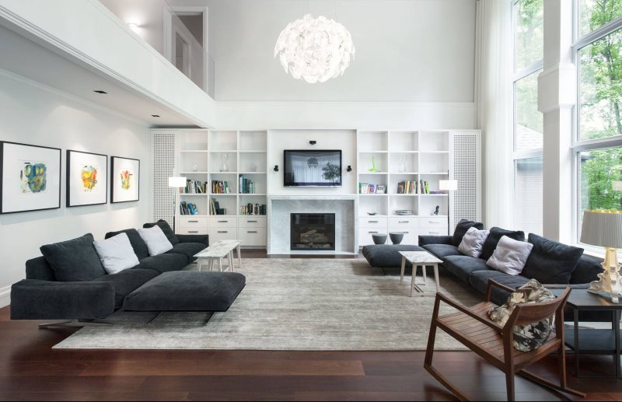
Гостиная
Гостиная – комната в доме, квартире, где принимают гостей.

Slide 6
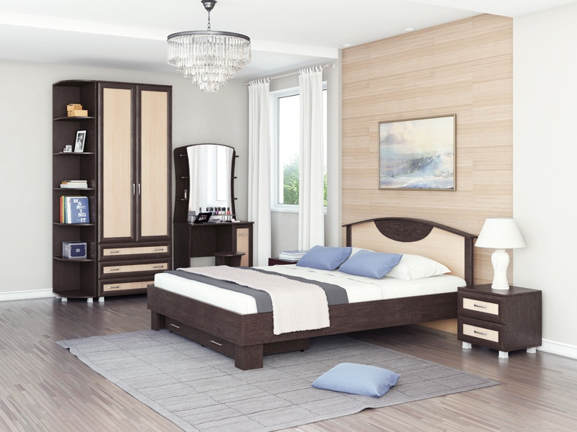
Спальня
Спальня (спальная комната) — место в доме для сна.

Slide 7
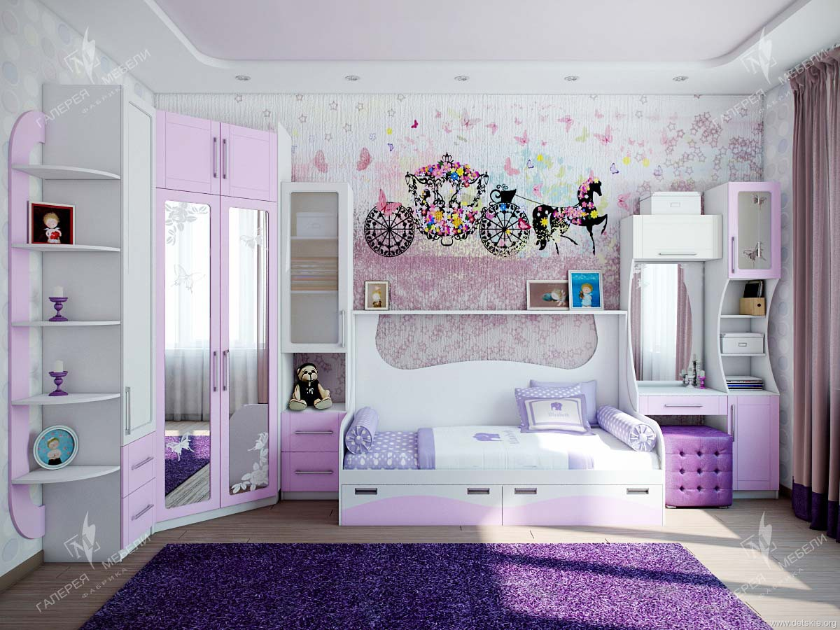
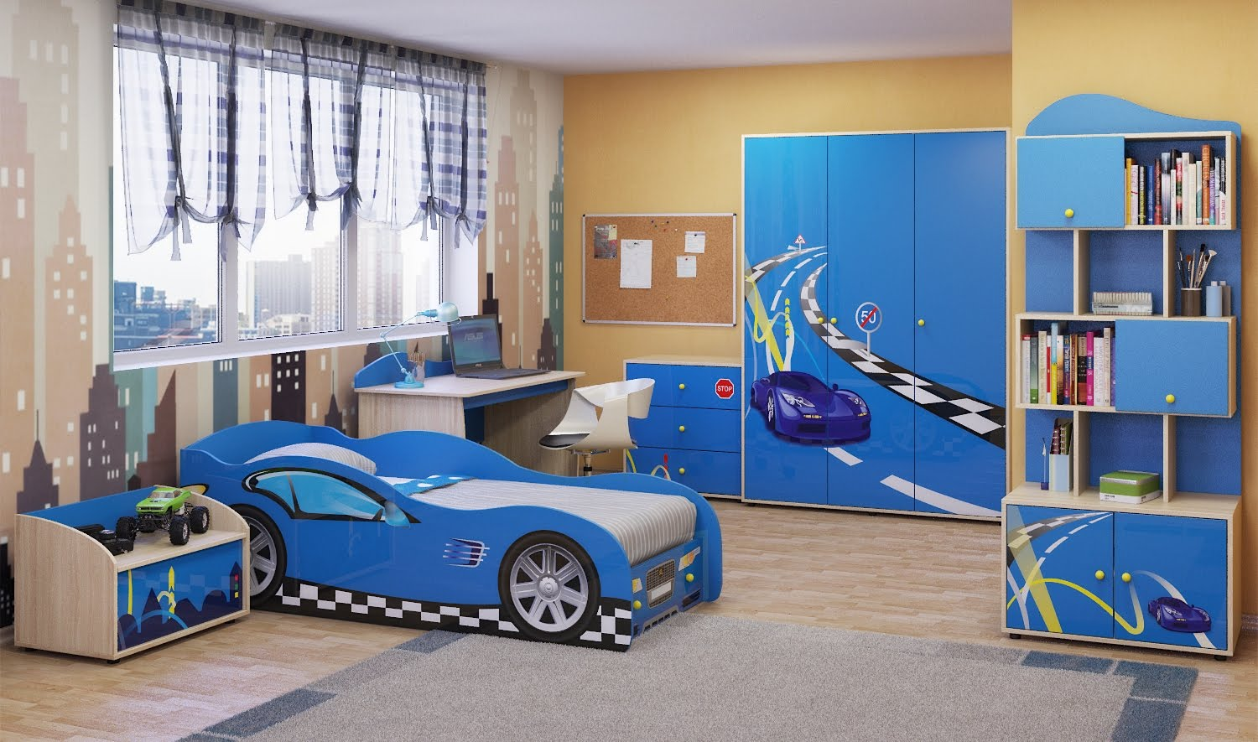
Детская – комната для детей.

Slide 8
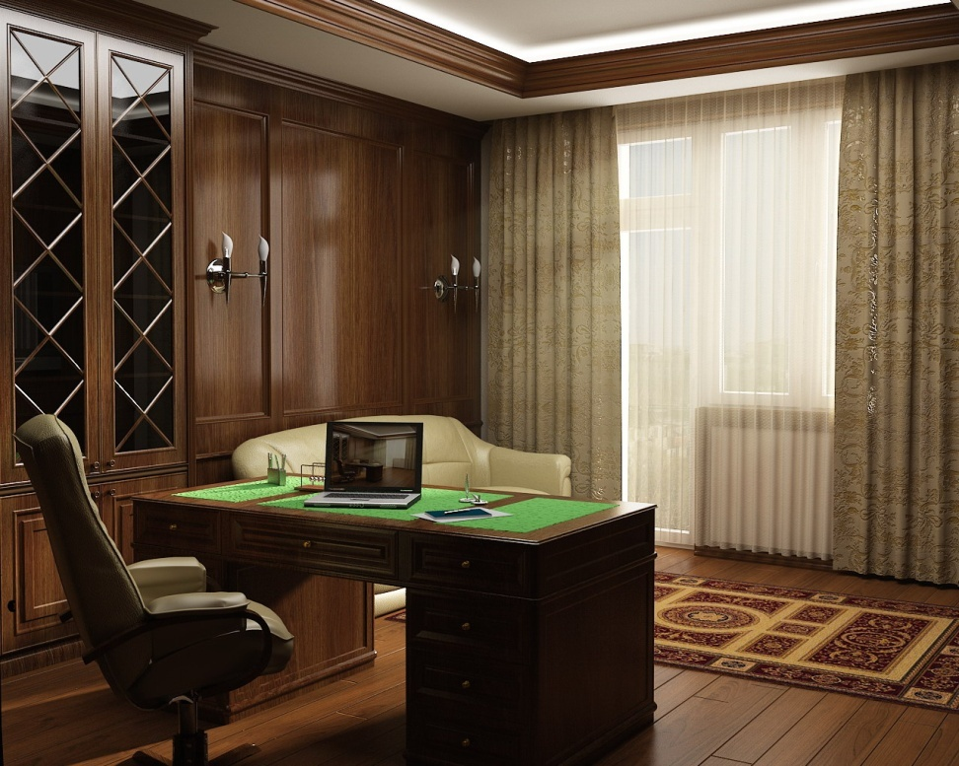
Кабинет
Кабинет — рабочая комната в квартире, предназначенная для письменных занятий и интеллектуальной работы.

Slide 9
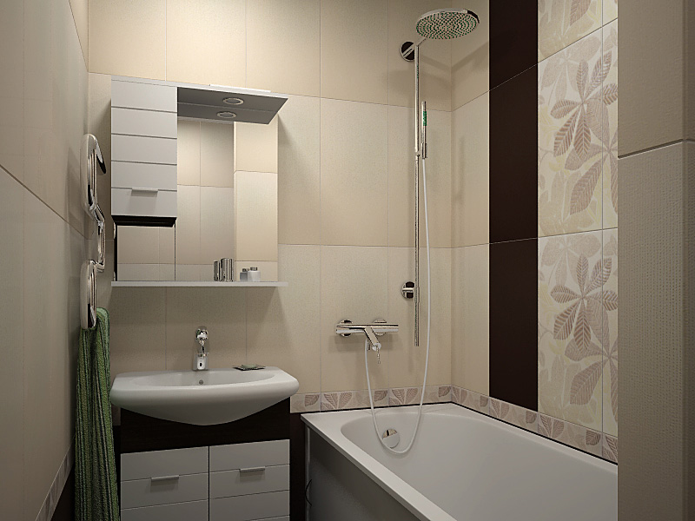
Ванная комната
Ванная комната — помещение в квартире или жилом доме, предназначенное для купания или принятия душа.

Slide 10
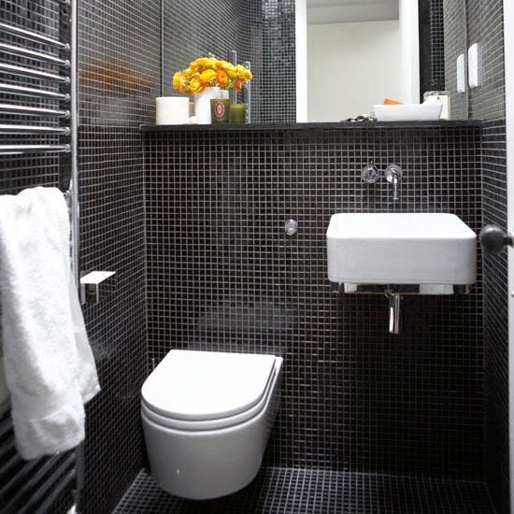
Санузел
Санузел (санитарный узел) — помещение, где человек может справить свои естественные физиологические потребности и привести себя в порядок после данной процедуры.

Slide 11
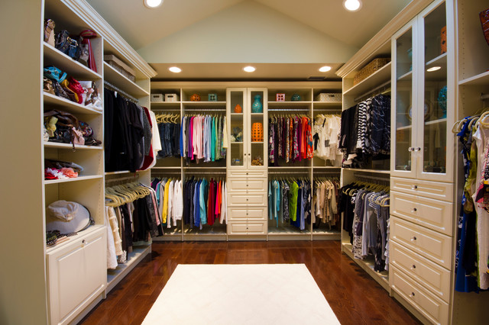
Гардеробная комната
Гардеробная комната – пространство в каком-либо помещении, квартире или загородном доме, организованное специальным образом под удобное хранилище повседневной, сезонной одежды, обуви, постельных аксессуаров и даже некоторой мелкой бытовой техники.

Slide 12
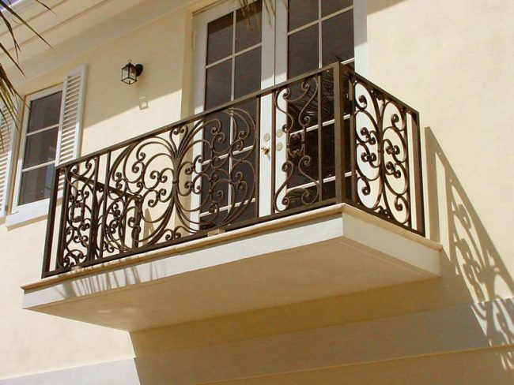
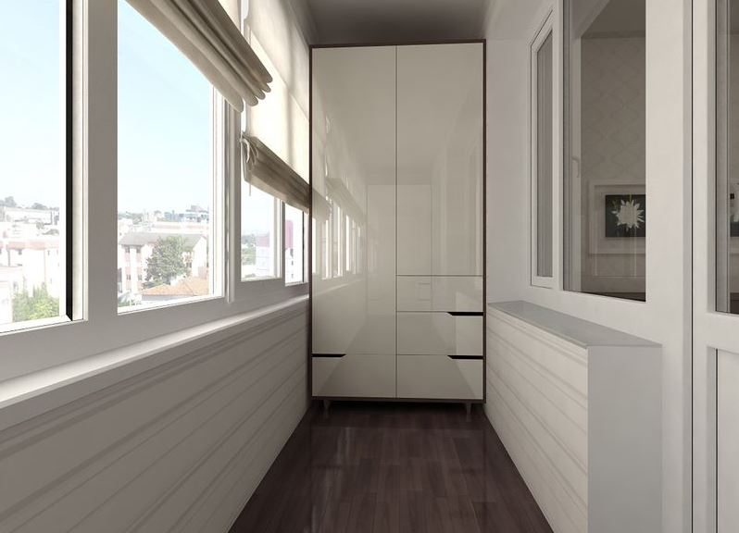
Балкон, лоджия.

Slide 13
Тест-анкета по теме «Жилище»
1. В каком доме ты живёшь?
А) в каменном
Б) в деревянном
В) в панельном

Slide 14
2. Сколько этажей в твоём доме?
А) один
Б) два
В) много

Slide 15
3. Как называется твоё жилище?
А) собственный дом
Б) квартира
В) общежитие

Slide 16
4. Какое у тебя отопление?
А) печное
Б) газовое
В) централизованное

Slide 17
5. Где ты берёшь воду для пользования?
А) из колодца
Б) с колонки
В) с водопровода

Slide 18
6. Какой водопровод у тебя дома?
А) только холодная вода
Б) горячая и холодная вода
В) никакой

Slide 19
7. Где ты моешься?
А) в бане
Б) в ванне
В) нигде

Slide 20
8. Где находится туалет?
А) в доме
Б) на улице

Slide 21
9. Какие удобства у тебя дома?
А) без удобств
Б) частичные
В) все удобства

